Slide 1
АКАДЕМИЈА ТЕХНИЧКО – УМЕТНИЧКИХ
СТРУКОВНИХ СТУДИЈА
БЕОГРАД
ВИСОКА ГРАЂЕВИНСКО ГЕОДЕТСКА ШКОЛА
Мастер струковних студија
ГРАЂЕВИНСКО ИНЖЕЊЕРСТВО У ВИСОКОГРАДЊИ
ОСНОВЕ АРХИТЕКТОНСКОГ ПРОЈЕКТОВАЊА
ВЕЖБА VI ОПРЕМАЊЕ ВЕРТИКАЛНИХ ПРЕСЕКА
Мр Зоран Живковић дипл.инж.арх.

Slide 2
ВЕЖБА VI
ОПРЕМАЊЕ ВЕРТИКАЛНИХ ПРЕСЕКА
Након цртања вертикалних пресека по препорукама са прошлог вежбања, неопходно је приступити опремању –доради пресека
У прсеку разликујемо различите материјале које смо употребили.
Њих је неопходно назначити различитим шрафурама које смо по архитектонским протоколима већ научили на предмету Архитектонске Конструкције:

Slide 3
ВЕЖБА VI
ОПРЕМАЊЕ ВЕРТИКАЛНИХ ПРЕСЕКА
Према овоме означавамо:
армирани бетон,
набијени бетон
опекарске производе
дрвене елементе
насуту земљу,
самониклу земљу
термоизолацију
хидроизолацију
и слично
Ове елементе описујемо легендом материјала

Slide 4
ВЕЖБА VI
ОПРЕМАЊЕ ВЕРТИКАЛНИХ ПРЕСЕКА
Након цртања и означавања материјала приступамо котирању.
У пресеку се углавном појављују вертикалне коте које нам приказују различите податке о висинама селова објекта или целих висина.
Неопходно је унутар објекта поставити коте које нам приказују чисте висине, дебљину конструкције, као и спратне висине.
Спољне коте се односе на преломе – фронтове зидова, као и на укупне висине објекта од коте нивелете (споја објекта са тереном).
Испод коте нивелете потребно је дати укупне дубине фундирања као и парцијалне коте за висине темељних стопа

Slide 5
ВЕЖБА VI
ОПРЕМАЊЕ ВЕРТИКАЛНИХ ПРЕСЕКА
У случају да је неопходно одређеним урбанистишким условима да се на пресеку појаве и хоризонталне коте неопходно их је поставити.
Овај случај се дешава у специфичним случајевима, када је објекат једнострано или двострано узидан, када је постављен на регулационој линији и слично, или је неопходно овим котама додатно објаснити архитектонску форму.

Slide 6
ВЕЖБА VI
ОПРЕМАЊЕ ВЕРТИКАЛНИХ ПРЕСЕКА
Након овога приступамо постављању висинских кота. Неопходне су:
Висинске коте
  свих нивоа етажа –спратова
  дубине фундирања
  коте свих венаца
  коте свих слемена
  коте прелома кровних равно
  коте тераса
  коте терена

Slide 7
ВЕЖБА VI
ОПРЕМАЊЕ ВЕРТИКАЛНИХ ПРЕСЕКА
Неопходно је у пресеку приказати танким линијама све што се види у изгледу.
Напомињемо још једном да се вертикални пресеци не постављају кроз вертикалне елементе ( серклаже, димњаке, вентилационе канале и слично)

Slide 8
ВЕЖБА VI
ОПРЕМАЊЕ ВЕРТИКАЛНИХ ПРЕСЕКА
Ако то нисмо претходно урадили неопходно је у претходној фази нацртати основу крова, нарочито ако је кров сложене вишеводне форме.
У том тренутку на основу основе крова добијамо кључне тачке за цртање пресека

Slide 9
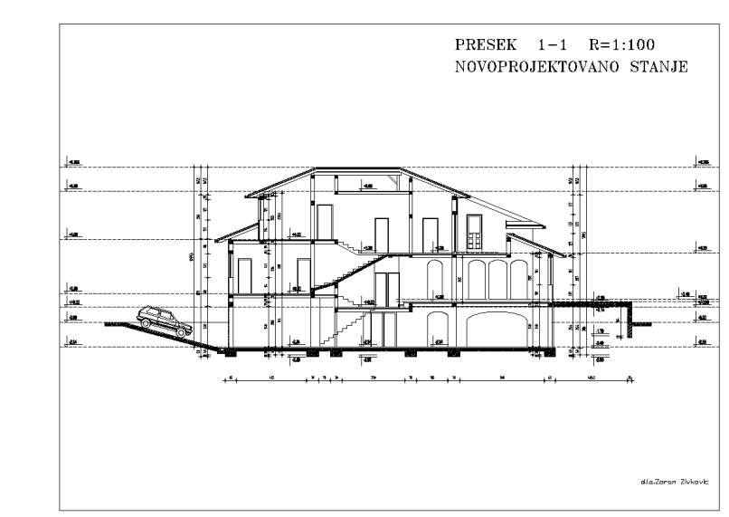
ВЕЖБА VI
ОПРЕМАЊЕ ВЕРТИКАЛНИХ ПРЕСЕКА
ПРИЛОГ
ОПРЕМЉЕНОГ ПРЕСЕКА

Slide 10
ВЕЖБА VI
ОПРЕМАЊЕ ВЕРТИКАЛНИХ ПРЕСЕКА
Пример крајњег резултата цртања пресека кроз све нивое (темељ. подрум, приземље, поткровље, кров) са елементима који се виде како у пресеку тако у изгледу.

Slide 11
ВЕЖБА VI
ОПРЕМАЊЕ ВЕРТИКАЛНИХ ПРЕСЕКА
ЗАКЉУЧАК
ПОТРЕБНО ЈЕ ПРИСТУПИТИ ИЗРАДИ ПРЕСЕКА КРОЗ СВЕ НИВОЕ УЗ ПОШТОВАЊЕ СВЕГА ГОРЕ НАВЕДЕНОГ

